Slide 1




DEPARTAMENTO DE CIENCIAS ECONÓMICAS, ADMINISTRATIVAS
Y DE COMERCIO
CARRERA DE FINANZAS Y AUDITORÍA
AUDITORÍA DE GESTIÓN A LOS PROCESOS DE EXPORTACIÓN Y COBRANZAS DE LA EMPRESA ÁLAMO ROSAS S.A., PERÍODO DEL 01 DE ENERO AL 31 DE DICIEMBRE DEL 2014
ANDREA CAROLINA ARCOS CARRILLO
SANGOLQUÍ, 2015

Slide 2

EL PROBLEMA
Riesgos propios del negocio
Evaluación de desempeño
Determinar eficiencia y eficacia
RECURSOS FINANCIEROS

Slide 3

GENERAL
Realizar una Auditoria de Gestión a los procesos de exportación y cobranzas.
ESPECÍFICOS
Examinar Políticas de la Empresa.
Evaluar Control Interno.
Evaluar Indicadores de Gestión.
Determinar Cumplimiento de Actividades.

Slide 4

Constituida el 19-Marzo-1997
Producción y comercialización de rosas en los mercados nacionales e internacional.
Producción aproximada de 22.000 rosas al día.
Ubicada en la ciudad de Quito en el Kilómetro 7.5 vía a Tambillo.

Slide 5
Misión
“Álamo Rosas S.A. es una empresa productora y exportadora de rosas de excelente calidad, que mediante el esfuerzo conjunto de un personal motivado y eficiente, logra: optimización de sus recursos; liderazgo en productividad; satisfacción de sus clientes; y apropiada rentabilidad para los inversionistas. No descuida el medio ambiente y busca el bienestar del sector”

Slide 6
Visión
“Álamo Rosas S.A. será una empresa en permanente mejoramiento, con la finalidad básica de satisfacer las necesidades de sus clientes internos y externos, mediante altos niveles de calidad tanto en el producto como en el servicio. Con personal calificado, motivado y comprometido seremos líderes en productividad al menor costo, logrando así obtener la mayor utilidad sobre la inversión y de esta manera apoyar al desarrollo del sector”.

Slide 7



BASES LEGALES
INTERNAS
EXTERNAS
Procedimiento de Revisión Gerencial y Mejoramiento.
Procedimiento de Devolución de Materiales e insumos.
Procedimientos de Labores Culturales.
Procedimientos de Flor Nacional.
Instructivo de Almacenamiento
Instructivo de Transporte de Flor en el Cultivo
Ley de Compañías.
Ley Orgánica de Defensa del Consumidor.
Ley de Desarrollo Agrario.
Ley de Sanidad.
Ley Producción y Control Ambiental.
Ley Orgánica de Aduanas.

Slide 8

ANÁLISIS SITUACIONAL
Análisis Interno
EXPORTACIÓN
POSCOSECHA
VENTAS
INTERNACIONALES
CLIENTE
Recolección
Clasificación
Informe de Disponibilidad
Requerimientos
Negociación
Tramites Aduaneros
Recibe Exportación
Control de Calidad
Acepta Exportación

Slide 9

COBRANZAS
Análisis Interno
COBRANZAS
CLIENTE
Contacto
Establece Condiciones de Pago
Facturación
Registra Pago
Acepta Condiciones de Pago
Nuevos Acuerdos de Pago
Efectúa Pago

Slide 10


FUNDAMENTOS TEÓRICOS
Es un examen minucioso, sistemático y detallado sobre áreas, procesos, procedimientos, planes que posee una empresa con fin de comprobar su desempeño.
EFICIENCIA
AUDITORÍA
DE
GESTIÓN
EFICACIA
Adecuada toma de decisiones

Slide 11


FASES DE LA AUDITORÍA
Planificación
Preliminar
Ejecución
Comunicación de Resultados
Borrador del Informe
Específica
Control Interno
Programa de Auditoría
Indicadores de gestión
Hallazgos
Lectura del Informe
Informe Final
Técnicas y Procedimientos
Seguimiento y Monitoreo
Cumplimiento recomendaciones
Supervisión Continua

Slide 12
AUDITORÍA DE GESTIÓN
A LOS PROCESOS DE
EXPORTACIÓN Y COBRANZAS
PLANIFICACION PRELIMINAR

Slide 13

ÁLAMO ROSAS S.A AUDITORÍA DE GESTIÓN PLANIFICACIÓN PRELIMINAR Período: del 01 de Enero al 31 de Diciembre del 2014
Objetivos: Obtener un conocimiento general de la empresa Recoger la información necesaria para elaborar el examen de auditoría Analizar la base legal. Evaluar los actividades realizas de los procesos auditados.
N° | PROCEDIMIENTO | EF/PT | REALIZADO POR: | Fecha | OBSER VACION
1 | Establecer una reunión inicial con la Gerencia para una entrevista. | PP_1 | A.A | 21/05/2015
2 | Entrevistar a al personal responsable de los procesos a auditar. | PP_2 PP_3 | A.A | 21/05/2015
3 | Visitar las instalaciones de la empresa con el fin de conocer ampliamente sobre las actividades que se realizan en la misma. | PP_4 | A.A | 21/05/2015
4 | Solicitar la escritura de constitución de la empresa. | PP_5 | A.A | 22/05/2015
5 | Recopilar información relacionada con los instructivos y manuales internos. | Página 11 | A.A | 22/05/2015 | Capítulo II
6 | Solicitar los organigramas estructural, personal y demás información sobre las funciones del personal de la empresa. | Páginas 19, 21, 27 | A.A | 22/05/2015 | Organigramas propuestos por el auditor
ELABORADO POR: Andrea Arcos |  |  | FECHA: 20 de Mayo del 2015
REVISADO POR: Dr. Aníbal Altamirano |  |  | FECHA: 20 de Mayo del 2015
ÁLAMO ROSAS S.A AUDITORÍA DE GESTIÓN PLANIFICACIÓN PRELIMINAR Período: del 01 de Enero al 31 de Diciembre del 201
No. | PROCEDIMIENTO | EF/PT | REALIZADO POR: | Fecha | OBSERVACIONES
7 | Realizar un análisis externo de la empresa en lo referente a factores macroeconómicos | Páginas 42-48 | A.A | 22/05/2015 | Capítulo III
8 | Conocer los procedimientos y actividades que se realizan en los procesos objeto de auditoría. | Páginas 31-41 | A.A | 22/05/2015 | Capítulo III
9 | Elaborar una matriz de riesgo preliminar y evaluación del Riesgo Inherente. | PP_6 PP_7 | A.A | 23/05/2015
10 | Reporte de Planificación Preliminar | PP_8 | A.A | 23/05/2015
11 | Elaborar el Plan Global de Auditoría | PP_9 | A.A | 24/05/2015
12 | Recopilar información sobre el contrato y aceptación de la auditoría. | PP_10 PP_11 | A.A | 25/05/2015
ELABORADO POR: Andrea Arcos |  |  | FECHA: 20 de Mayo del 2015
REVISADO POR: Dr. Aníbal Altamirano |  |  | FECHA: 20 de Mayo del 2015
PP
1/2
PP
2/2

Slide 14
Evaluación del riesgo inherente
Componente | Calificación Subjetiva | Calificación Importancia | Factor Ponderación | Calificación Final
Planificación Estratégica | 66.66 | 6 | 0.21 | 13.99
Estructura Orgánica | 66.66 | 5 | 0.18 | 11.99
Calidad de Control Interno | 55.55 | 4 | 0.14 | 7.77
Formas de operar | 99.99 | 7 | 0.25 | 24.99
Sistemas de Información | 22.22 | 2 | 0.07 | 1.55
Aprovechamiento de Recursos | 55.55 | 3 | 0.11 | 6.11
Indicadores | 22.22 | 1 | 0.04 | 0.88
TOTAL |  | 28 | 1 | 67.28

Slide 15
ÁLAMO ROSAS S.A AUDITORÍA DE GESTIÓN PLANIFICACIÓN ESPECÍFICA PROGRAMA DE AUDITORÍA Período: del 01 de Enero al 31 de Diciembre del 2014
N° | ACTIVIDADES A REALIZARSE | REF/PT | REALIZADO POR | Fecha | OBSERVACIONES
1 | Narrativa del Proceso de Exportación | PPE_1 | A.A | 26/05/2015
2 | Flujograma del Proceso de Exportación | PPE_2 | A.A | 26/05/2015
3 | Narrativa del Proceso de Cobranzas | PPE_3 | A.A | 26/05/2015
4 | Flujograma del Proceso de Cobranzas | PPE_4 | A.A | 26/05/2015
5 | Preparara y Aplicar el Cuestionario de Control Interno | PECI_1 | A.A | 27/05/2015 | Cuestionario basado en los componentes del COSO II
6 | Realizar la Medición del Riesgo de Control | PPERC_1 | A.A | 27/05/2015
7 | Elaborar las Hojas de Hallazgo de Control Interno | HACI | A.A | 28/05/2015
8 | Determinar el Riesgo de Control, Detección y Auditoría | PPEMR_1 | A.A | 29/05/2015
9 | Elaborar Informe de Control Interno | PEIF_1 | A.A | 29/05/2015
ELABORADO POR: Andrea Arcos |  |  | FECHA: 25 de Mayo del 2015
REVISADO POR: Dr. Aníbal Altamirano |  |  | FECHA: 25 de Mayo del 2015
PE
1/1
PLANIFICACIÓN ESPECÍFICA

Slide 16

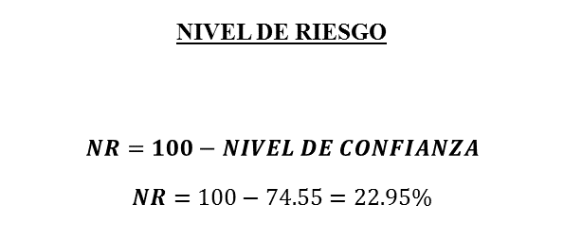
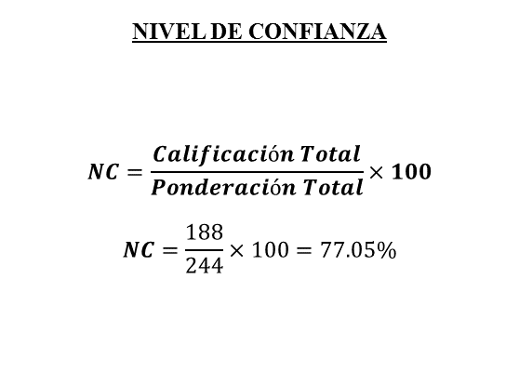
Evaluación del Riesgo
de Control
NIVEL DE CONFIANZA
$$NC=\frac{Calificación Total}{Ponderación Total}×100$$
$$NC=\frac{188}{244}×100=77.05\%$$
NIVEL DE RIESGO
$$NR=100−NIVEL DE CONFIANZA$$
$$NR=100−74.55=22.95\%$$

Slide 17

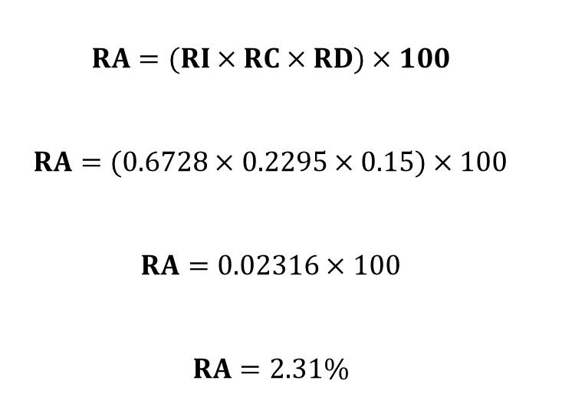
Medición de Riesgos
RIESGO INHERENTE: 67.28%
RIESGO DE CONTROL: 22.95%
RIESGO DE DETECCIÓN: 15.00%
$$RA=(RI×RC×RD)×100$$
$$RA=(0.6728×0.2295×0.15)×100$$
$$RA=0.02316×100$$
$$RA=2.31\%$$

Slide 18
Hallazgos de Control
Interno
Manuales e instructivos insuficientes y desactualizados.
Falta de documentación de respaldo para asignación de funciones y responsabilidades.
Inexistencia de organigramas
Falta de establecimientos de objetivos empresariales
Falta de evaluaciones periódicas para detectar riesgos futuros
Falta de documentación que sustente el compromiso de negociación con clientes extranjeros

Slide 19
PROGRAMA DE AUDITORÍA
ÁLAMO ROSAS S.A AUDITORÍA DE GESTIÓN PLANIFICACIÓN ESPECÍFICA PROGRAMA DE AUDITORÍA PROCESO DE EXPORTACIÓN Período: del 01 de Enero al 31 de Diciembre del 2014
N° | PROCEDIMIENTO | EF/PT | REALIZADO POR: | Fecha | OBSERVA CIONES
INFORMACIÓN DE DIPONIBILIDAD
1 | Verificar que los informes de disponibilidad de rosas emitidos sea pertinentes para cada mes | EPTE-1 | A.A | 29/05/2015 | HAE-1
ENVIOS DE DISPONIBILIDAD AL CLIENTE
2 | Comparar si la información de disponibilidad de rosas fue emitida a todos los clientes que la solicitaron | EPTE-2 | A.A | 29/05/2015
EFECTIVIDAD DE NEGOCIACIÓN
3 | Analizar que el número de pedidos efectuados por el cliente se hayan concretado satisfactoriamente. | EPTE-3 | A.A | 01/06/2015 | HAE-2
CERTIFICADOS FITOSANITARIOS
4 | Verificar que los certificados fitosanitarios emitidos por Agrocalidad hayan sido aprobados | EPTE-4 | A.A | 01/06/2015 | HAE-3
EFECTIVIDAD DE EXPORTACIÓN DE PEDIDOS
5 | Verificar a través de un muestreo los pedidos exportados a fin de conocer si han existido o no devoluciones. | EPTE-5 | A.A | 01/06/2015
ELABORADO POR: Andrea Arcos |  |  | FECHA: 29 de Mayo del 2015
REVISADO POR: Dr. Aníbal Altamirano |  |  | FECHA: 29 de Mayo del 2015
PE
1/1
EJECUCION

Slide 20
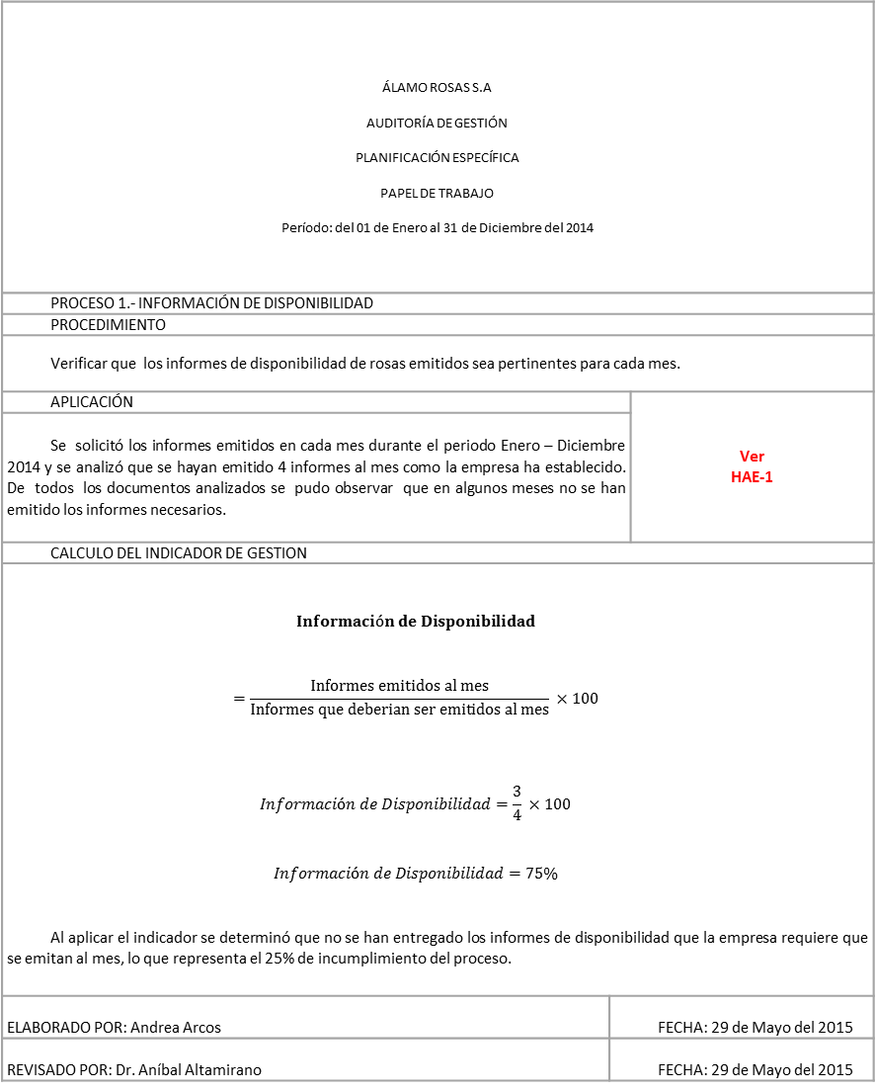
Papel de trabajo
ÁLAMO ROSAS S.A AUDITORÍA DE GESTIÓN PLANIFICACIÓN ESPECÍFICA PAPEL DE TRABAJO Período: del 01 de Enero al 31 de Diciembre del 2014
PROCESO 1.- INFORMACIÓN DE DISPONIBILIDAD
PROCEDIMIENTO
Verificar que los informes de disponibilidad de rosas emitidos sea pertinentes para cada mes.
APLICACIÓN |  | Ver HAE-1
Se solicitó los informes emitidos en cada mes durante el periodo Enero – Diciembre 2014 y se analizó que se hayan emitido 4 informes al mes como la empresa ha establecido. De todos los documentos analizados se pudo observar que en algunos meses no se han emitido los informes necesarios.
CALCULO DEL INDICADOR DE GESTION
$$Información de Disponibilidad$$ $$=\frac{Informes emitidos al mes}{Informes que deberian ser emitidos al mes} ×100$$ $$Información de Disponibilidad=\frac{3}{4} ×100$$ $$Información de Disponibilidad=75\%$$ Al aplicar el indicador se determinó que no se han entregado los informes de disponibilidad que la empresa requiere que se emitan al mes, lo que representa el 25% de incumplimiento del proceso.
ELABORADO POR: Andrea Arcos | FECHA: 29 de Mayo del 2015
REVISADO POR: Dr. Aníbal Altamirano | FECHA: 29 de Mayo del 2015
EPTE-1
1/1

Slide 22
PROGRAMA DE AUDITORÍA
ÁLAMO ROSAS S.A AUDITORÍA DE GESTIÓN PLANIFICACIÓN ESPECÍFICA PROGRAMA DE AUDITORÍA PROCESO DE COBRANZAS Período: del 01 de Enero al 31 de Diciembre del 2014
No. | PROCEDIMIENTO | EF/PT | REALIZADO POR: | Fecha | OBSERVACIONES
RECAUDACIÓN EN FECHA PACTADA
1 | Comprobar que las facturas emitidas a los clientes hayan sido canceladas en las fechas pactadas. | EPTC-1 | A.A | 04/06/2015 | HAC-1
CRÉDITOS CONCEDIDOS
2 | Examinar las facturas que se han generado con condición de crédito. | EPTC-2 | A.A | 04/06/2015
COBROS VENCIDOS RENEGOCIADOS
3 | Verificar que se haya re negociado los cobros que se encuentran vencidos para recaudar el monto de las facturas. | EPTC-3 | A.A | 05/06/2015 | HAC-2
CLIENTES EN MORA
4 | Examinar cuantos clientes extranjeros se encuentran en mora después de efectuar la negociación o renegociación de cobro. | EPTC-4 | A.A | 05/06/2015 | HAC-3
BAJAS DE CLIENTES EN EL AÑO
5 | Verificar si existen clientes dados de baja durante el año 2014 | EPTC-5 | A.A | 06/06/2015
ELABORADO POR: Andrea Arcos |  |  | FECHA: 04 de Junio del 2015
REVISADO POR: Dr. Aníbal Altamirano |  |  | FECHA: 04 de Junio del 2015
.PAC 1
1/1
COBRANZAS

Slide 25


Informe de Auditoría
Motivo
Evaluar Eficiencia y Eficacia de procesos
Alcance
Período del 01 de Enero al 31 de Diciembre 2014.
120 Horas Auditoría
Enfoque
Manejo de Procesos
Logro de objetivos
Optimización de recursos

Slide 26


Resultados Específicos Exportación
Falta de Informes de Disponibilidad de Rosas
Conclusión: Retraso en Negociación, disponibilidad inexacta de rosas
Recomendación: Cumplir con las política internas, disponibilidad por escrito
Falta de Efectividad de Negociación
Conclusión: Cantidad y Variedad de Rosas inexactas negociación NO concretada
Recomendación: Ingresar al Sistema y elabora informe de disponibilidad
Afectaciones en la Características de las Rosas
Conclusión: Rosas con características inadecuadas para exportación
Recomendación: Elaborar Plan de Prevención

Slide 27


Resultados Específicos Cobranzas
Recaudaciones Fuera de Fechas Pactadas
Conclusión: Falta de compromiso de clientes extranjeros, afecta liquidez de la empresa
Recomendación: Reconsiderar políticas de pago.
Renegociación con Baja Efectividad
Conclusión: Clientes con obligaciones impagas con riesgo económico para la empresa.
Recomendación: Renegociación con plazo de 30 días y abono del 25%
Clientes en Mora
Conclusión: Plazo de créditos muy amplios
Recomendación: Evitar negociaciones con clientes con mas de dos meses de mora.

Slide 28
CONCLUSIONES
La Auditoría de Gestión es una herramienta de soporte para controlar y mejora el desempeño de una empresa.
El tipo de negociación que maneja Álamo Rosas es informal debido a la situación geográfica
El principal enfoque de la empresa es producir, exportar y cobrar dejando de lado una adecuada planificación estratégica que sustente sus actividades.

Slide 29
RECOMENDACIONES
Realizar anualmente una auditoria de gestión
Mantener conversaciones con el Ministerio de Comercio Exterior
Elaborar una planificación estratégica

Slide 30

GRACIAS

